Slide 1
Заседание №4 МО начальных классов
4 января 2014 г.

Slide 2
Повестка заседания :
№ | Рассматриваемые вопросы | Ответственные
1 | По принятому на прошлом внеплановом заседании МО ,по устранению и улучшению результатов, а значит и качества знаний учащихся в прохождении и написании тестирования. | Учителя 4-ых классов. Кусайкина И.М. Масевич И.В. Чеботарева В.М.
2 | Анализ успеваемости за 2 четверть. | Все учителя начальных классов.
3 | Доклады по темам самообразования, для подготовки к школьной НПК | Масевич Ирина Владимировна Кусайкина Елена Михайлова Кузнецова А.А.
4 | Рейтинг учителей за 1 полугодие | Нефедова О.А

Slide 3
Первый вопрос.
Устранение недостатков в заполнении журналов были приняты во внимание, подробно изучены и теперь журналы заполняются правильно, с соблюдением всех норм . Что касается улучшения качества знаний учащихся в написании тестирования, то учителям 4-ых классов были даны рекомендации ,которые способствовали бы улучшению качества знаний учащихся, такие как систематическое повторение пройденного материала, ежедневное применение тестирования на каждом уроке на овладения уч-ся навыкам быстрого и безошибочного нахождения верного ответа, а значит применение знаний на практике.

Slide 4
Анализ успеваемости и качества знаний за 2 четверть
Количество учащихся начальных классов на конец 1 четверти: 287 человек.
Количество учащихся начальных классов на конец 2 четверти:286.

Slide 5
1 четверть
Количество отличников: 55
хорошистов:84
48,4%
2 четверть
Количество отличников:57
хорошистов:84
49%

Slide 6
Качество знаний по математике
Классы | 1 четверть | 2 четверть
2-ые | 79% | 79%
3-ие | 78% | 76,5%
4-ые | 70% | 70,9%

Slide 7
Общее качество знаний по предмету в 1 четверти составило - 75%
Во 2 четверти - 75%

Slide 8
Качество знаний по русскому языку
Классы | 1 четверть | 2 четверть
2-ые | 73% | 73%
3-ие | 66% | 66%
4-ые | 60% | 62,5%

Slide 9
Качество зн 66% 67%

Slide 10
Качество знаний по литературе
Классы | 1 четверть | 2 четверть
2-ые | 87% | 90%
3-ие | 91% | 91%
4-ые | 78% | 79%

Slide 11
Общее качество знаний по предмету в 1 четверти составило – 85 %
Во 2 четверти - 86,6 %

Slide 12
Качество знаний по познанию мира
Классы | 1 четверть | 2 четверть
2-ые | 100% | 100%
3-ие | 89% | 89%
4-ые | 81% | 79%

Slide 13
Общее качество знаний по предмету в 1 четверти составило – 90%
Во 2 четверти - 89%

Slide 14
качество знаний по дисциплинам начальных классов Общее

Slide 15
Общее качество знаний начальных классов

Slide 16
Доклад по теме:
Учитель начальных классов:
Ахметова Акмарал Рахимберлиева

Slide 17
Доклад по теме: Использование дидактических игр как средства развития познавательных способностей школьников.
Учитель начальных классов:
Масевич Ирина Владимировна

Slide 18
Рейтинг учителей за 1 полугодие

Slide 19
Начальные классы приняли активное участие в олимпиадах:
«Ақ -Бота» -41 уч-ся.
«Парасат»- 68 уч-ся.
«Русский медвежонок»-49 уч-ся.
«Олимпиада по основам наук»
«ЭМУ-ЭРУДИТ»-

Slide 20
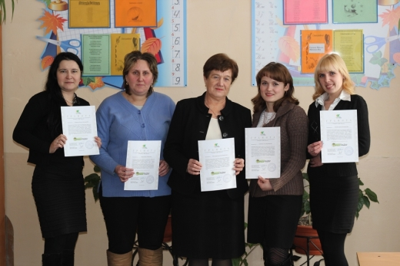
По результатом «ЭМУ-ЭРУДИТ»
Эрудит – Марафон учащихся, который состоял из 4х раундов: «быстрый, умный, смелый, ловкий». В котором приняли участие учащиеся 1 «Б» класса, 1 «В» класса, 4 «А» и 4 «Б» классов. Всего в количестве 35 учащихся

Slide 21
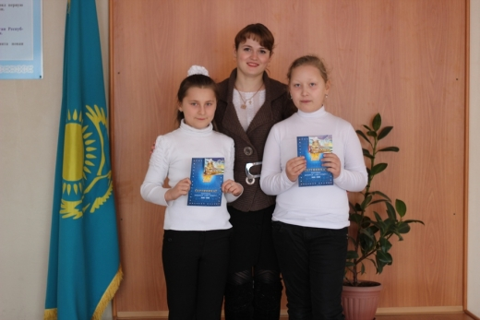
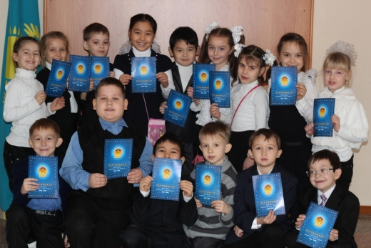

Slide 22
